Slide 1

PK-YRITYSBAROMETRI
Syksy 2025

Slide 2
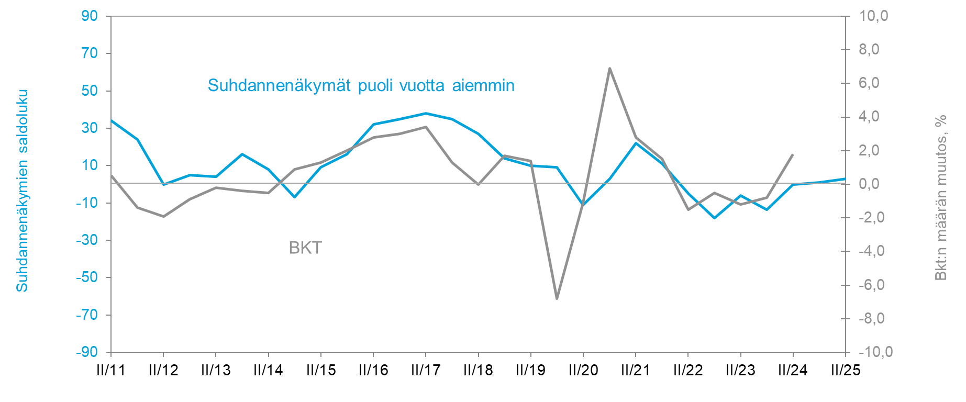
Pk-yritysbarometrin suhdannenäkymät ja
BKT:n määrän muutos

Slide 3

Suhdannenäkymät alueittain
1
-8
-12
-10
1
-4
14
2
1
7
9
-8
2
-6
-5
7
-11
Vantaa 12
0
Helsinki 13
Espoo/Kauniainen 12

Slide 4
Suhdannenäkymät seuraavan 12 kuukauden aikana toimialoittain ja kasvuhakuisuuden mukaan
 | Paranevat % | Pysyvät ennallaan % | Heikkenevät % | Saldoluku
Kaikki yritykset | 24 | 55 | 21 | 3
Toimialoittain
Teollisuus | 30 | 55 | 15 | 16
Rakentaminen | 26 | 57 | 17 | 8
Kauppa | 20 | 52 | 28 | -8
Palvelut | 24 | 56 | 21 | 3
Kasvuhakuisuuden mukaan
Voimakkaasti kasvuhakuiset | 66 | 27 | 7 | 59
Kasvuhakuiset | 36 | 52 | 12 | 24
Asemansa säilyttäjät | 17 | 56 | 26 | -9
Ei kasvutavoitta | 8 | 69 | 22 | -14
Toimintansa lopettavat | 5 | 36 | 59 | -54

Slide 5
Suhdannenäkymät seuraavan 12 kuukauden aikana kokoluokittain ja perustamisvuoden mukaan
 | Paranevat % | Pysyvät ennallaan % | Heikkenevät % | Saldoluku
Kokoluokittain
alle 5 henkilöä | 21 | 57 | 22 | -1
5-9 henkilöä | 26 | 51 | 23 | 3
10-19 henkilöä | 27 | 54 | 19 | 8
20-49 henkilöä | 32 | 53 | 14 | 18
50- henkilöä | 35 | 55 | 10 | 24
Perustamisvuoden mukaan
ennen 1990 | 18 | 56 | 26 | -8
1990-1999 | 21 | 52 | 27 | -6
2000-2009 | 23 | 51 | 25 | -2
2010-2019 | 26 | 50 | 24 | 1
2020- | 38 | 43 | 19 | 19

Slide 6
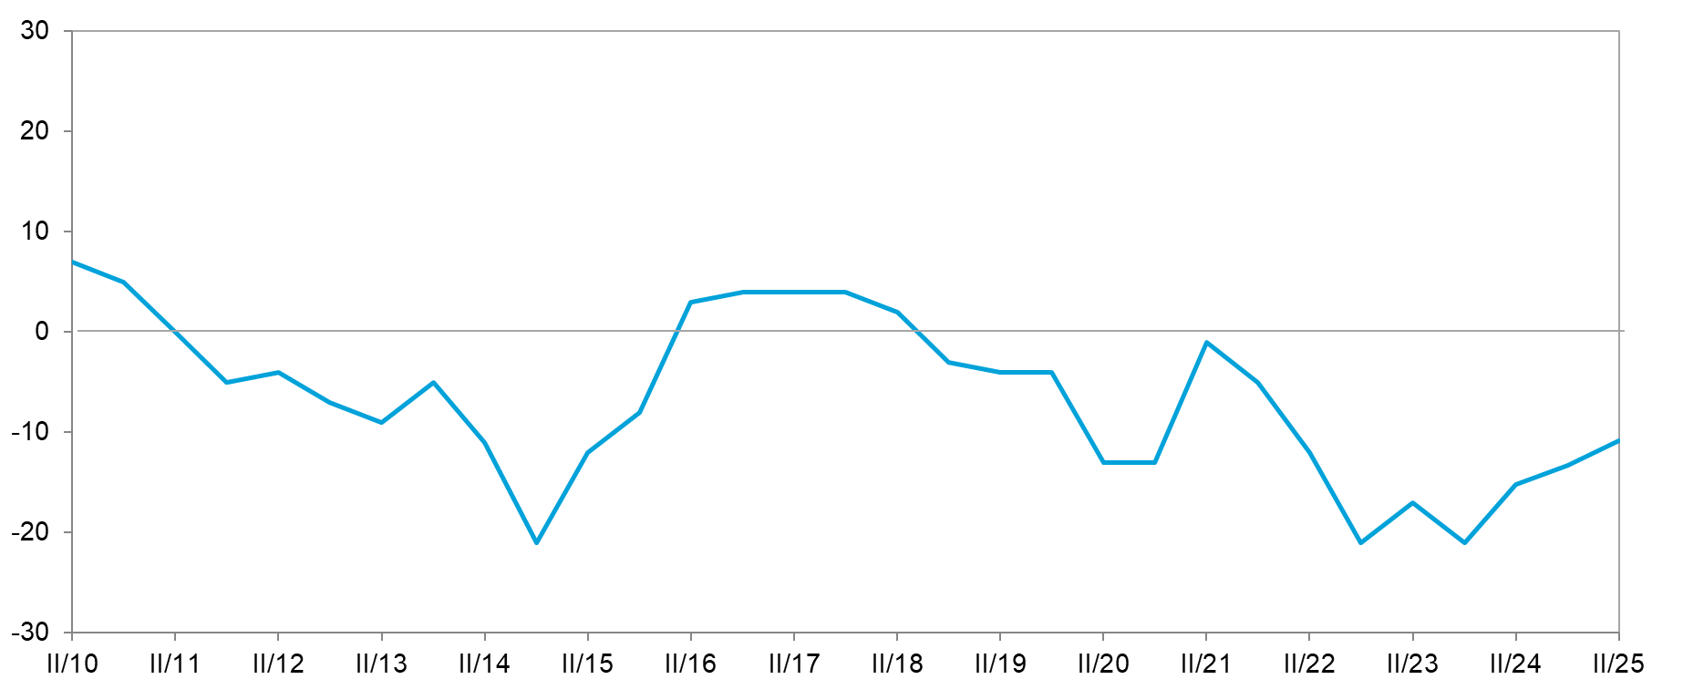
Investointien arvon muutosodotukset, saldoluku

Slide 7
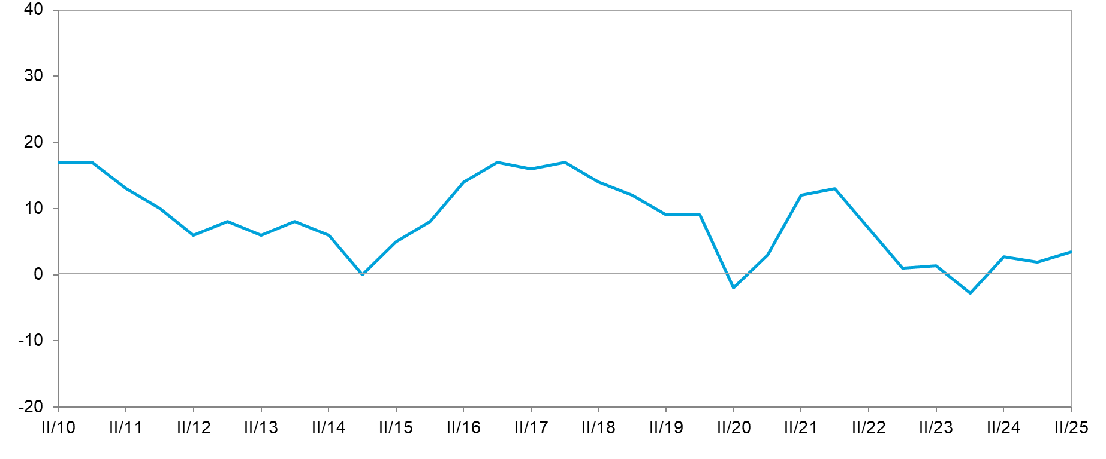
Henkilöstön määrän muutosodotukset, saldoluku

Slide 8
Kehittyminen ja kansainvälistyminen

Slide 9
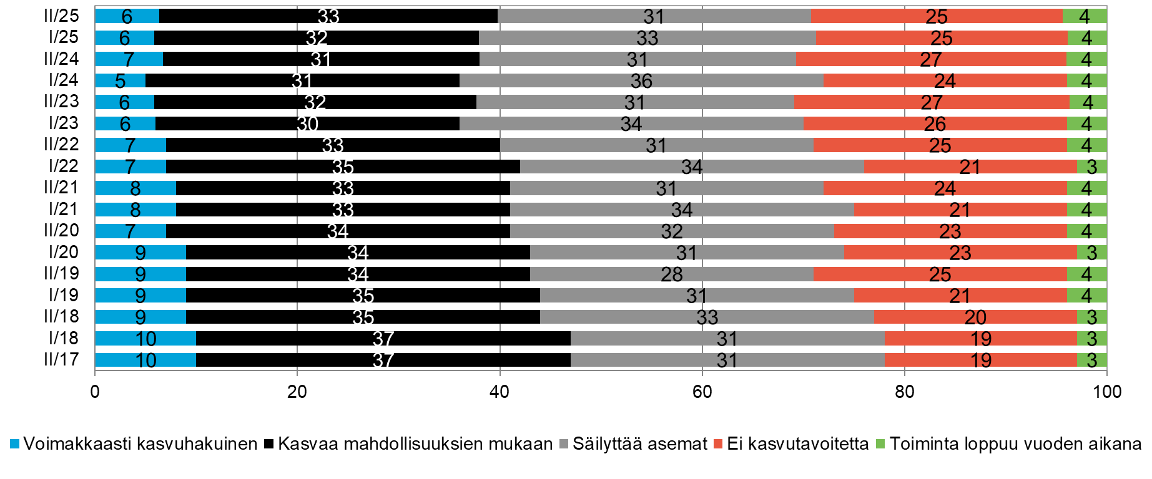
Kasvuhakuisuuden kehitys, % pk-yrityksistä

Slide 10
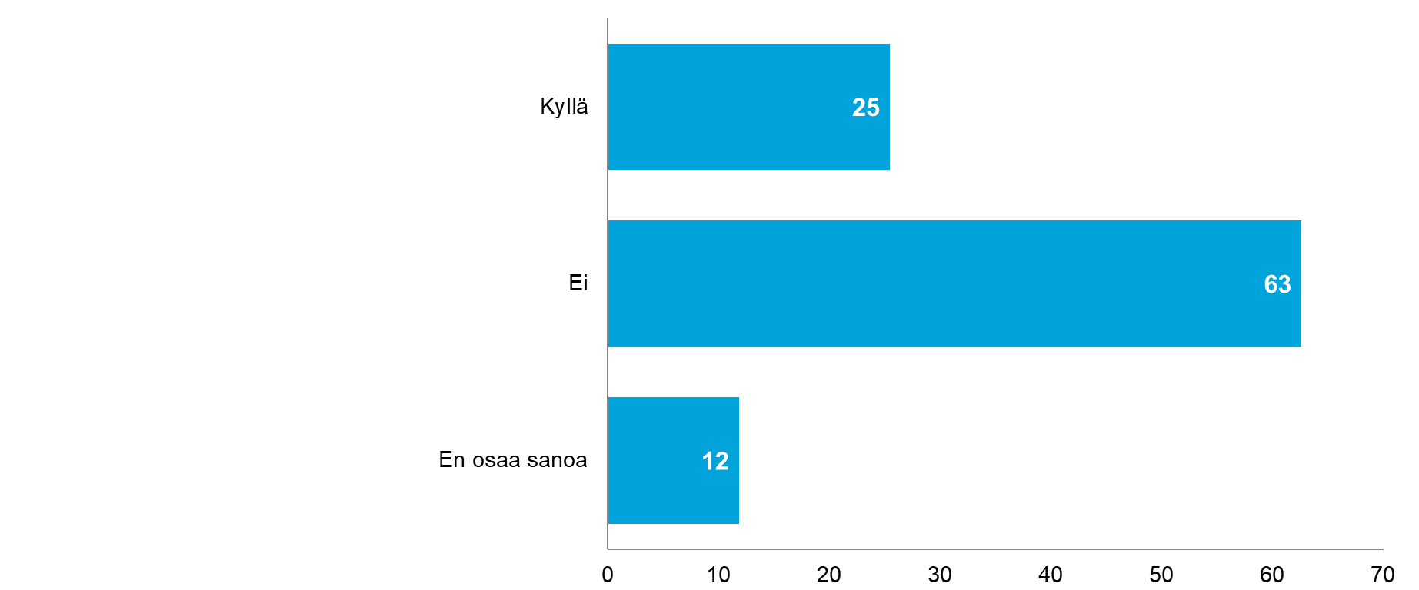
Yrityksellä on tutkimus- ja kehittämistoimintaa, %

Slide 11
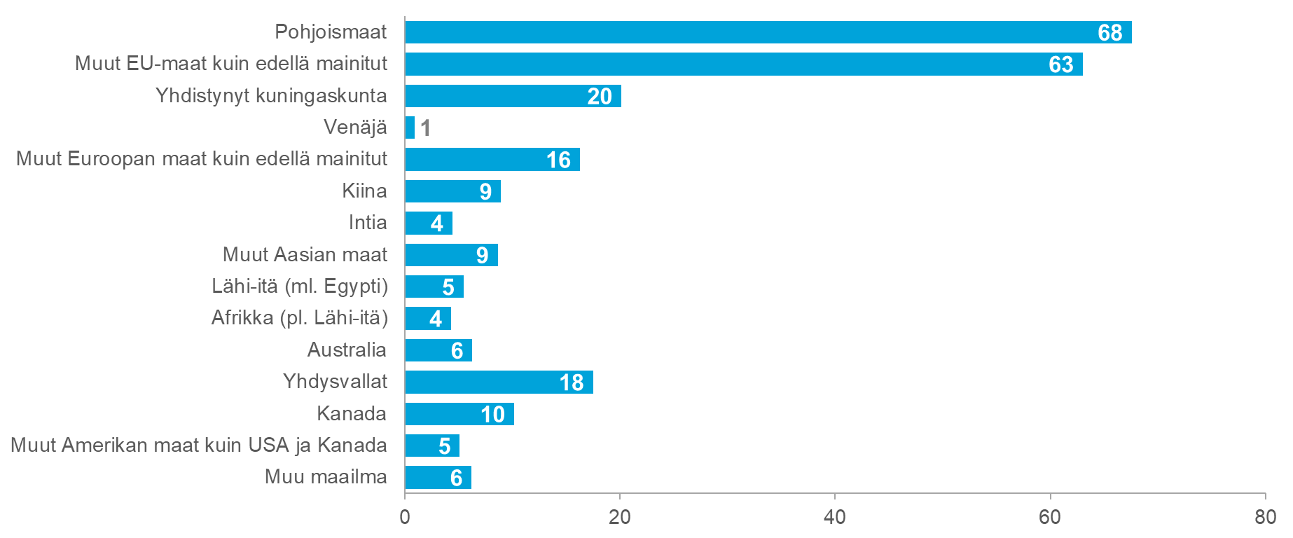
Yritysten markkina-alueet ulkomailla, % */
*/ Vastaajat ovat voineet valita useamman kuin yhden vaihtoehdon

Slide 12
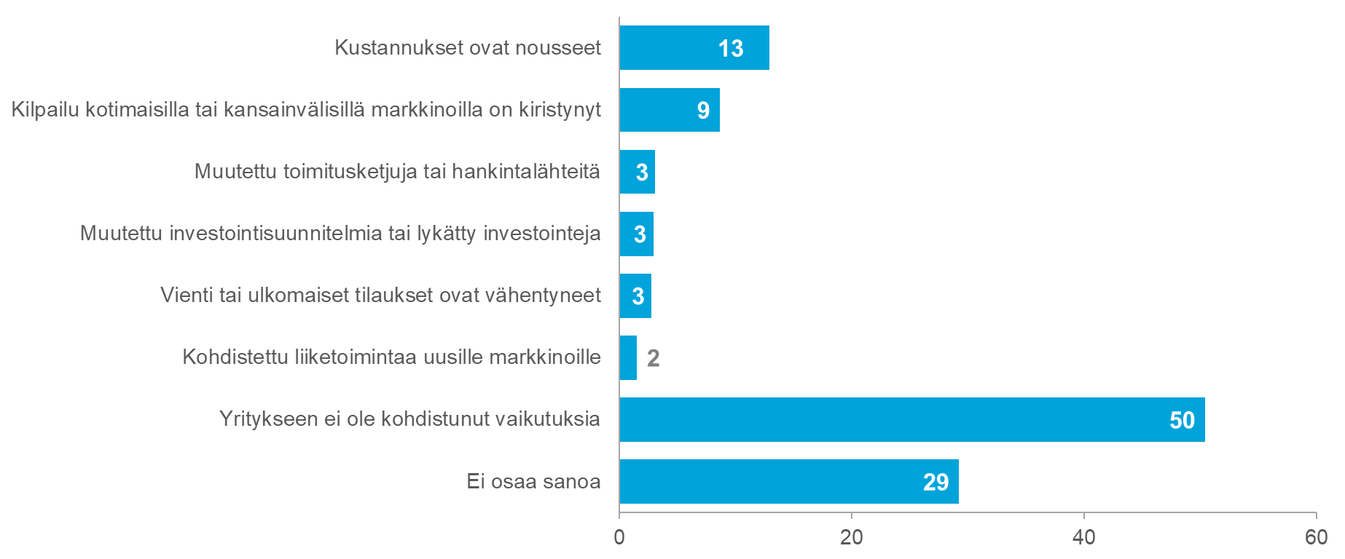
Tullipolitiikan tai muiden kansainvälisen kaupan rajoitteiden vaikutus yrityksen toimintaan viimeisen 12kk aikana, % */
*/ Vastaajat ovat voineet valita useamman kuin yhden vaihtoehdon

Slide 13
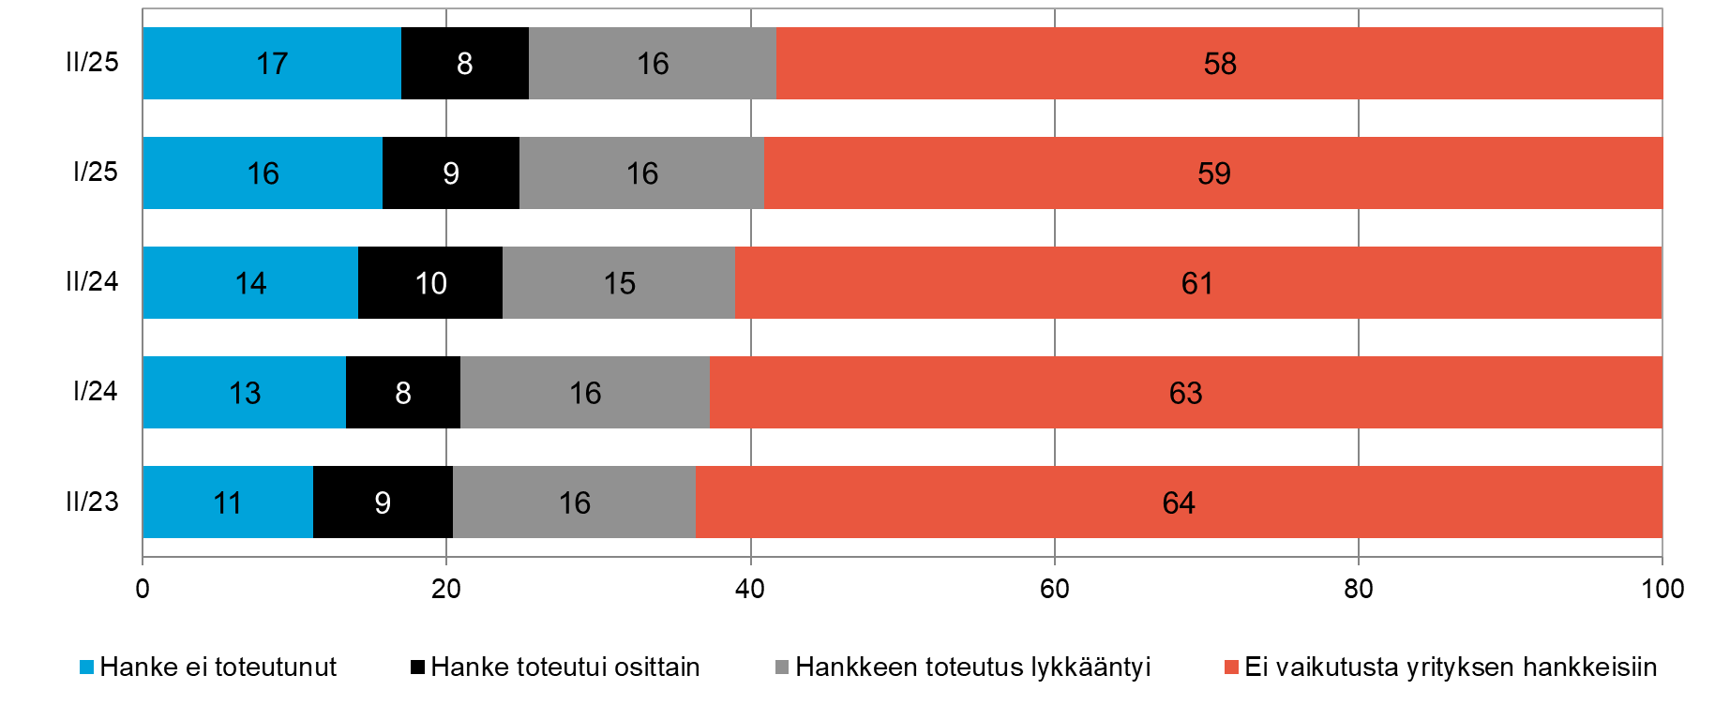
Rahoituksen ehtojen ja saatavuuden vaikutus hankkeiden toteutumiseen, %

Slide 14
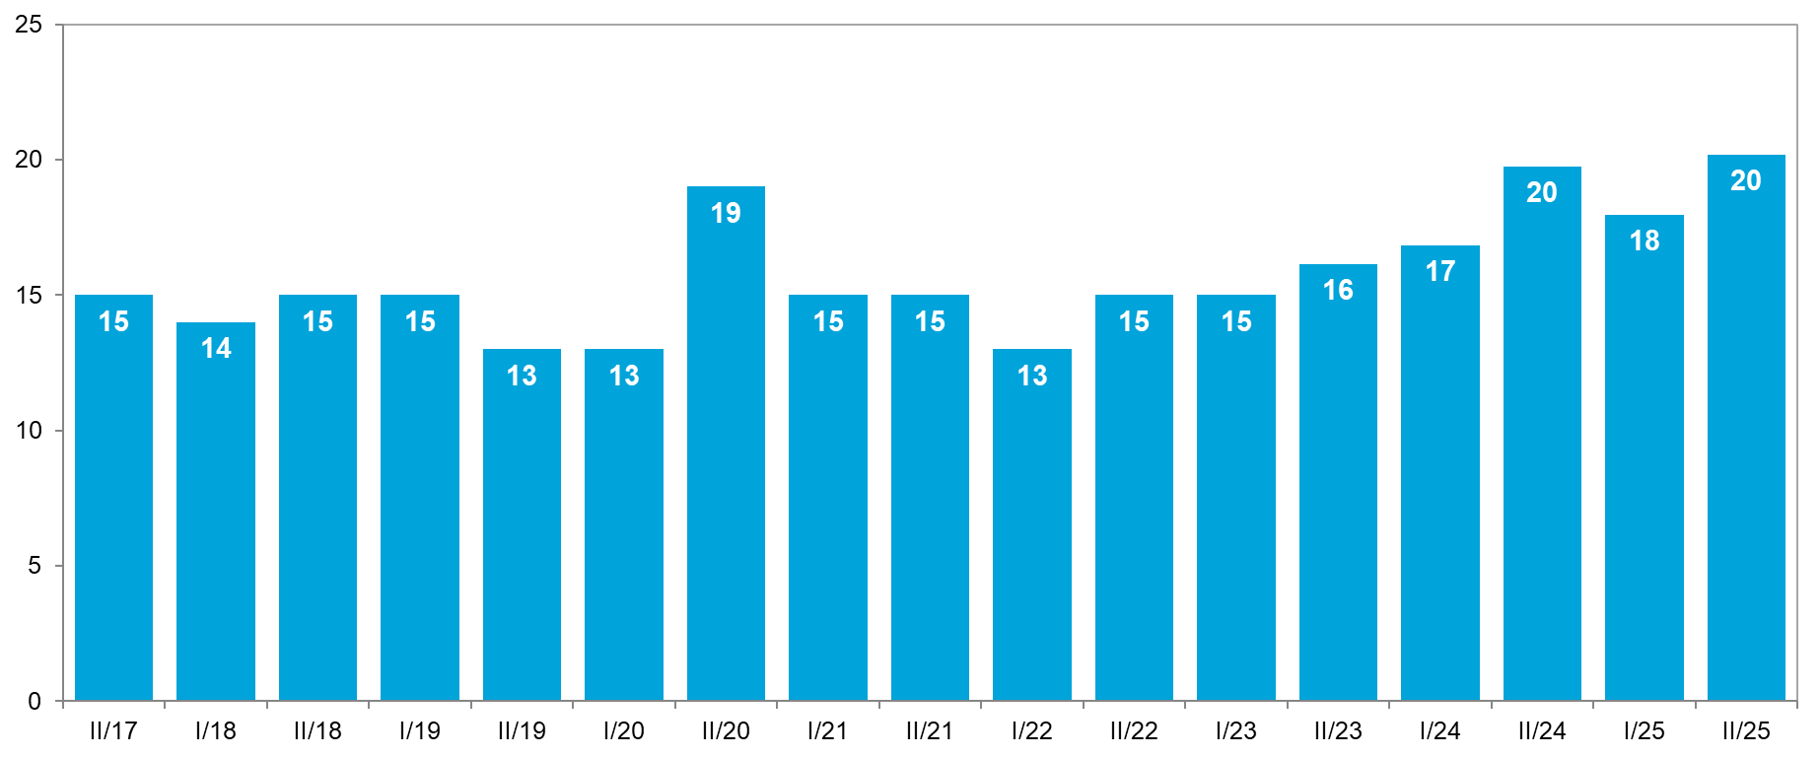
Pk-yritysten omat maksuvaikeudet viimeisen 3 kuukauden aikana, %

Slide 15
Pk-yritysbarometrin suhdannenäkymät ja
BKT:n määrän muutos

Slide 17
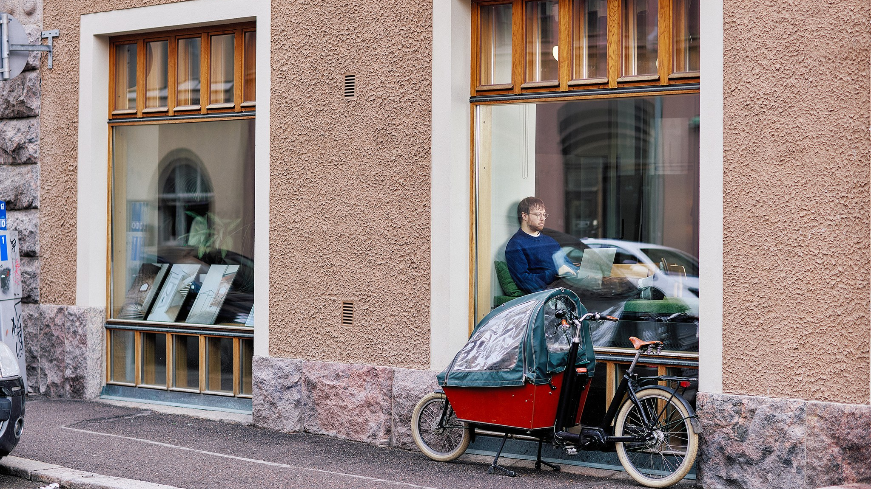
Elinvoimakunta-koulutukset

Slide 18

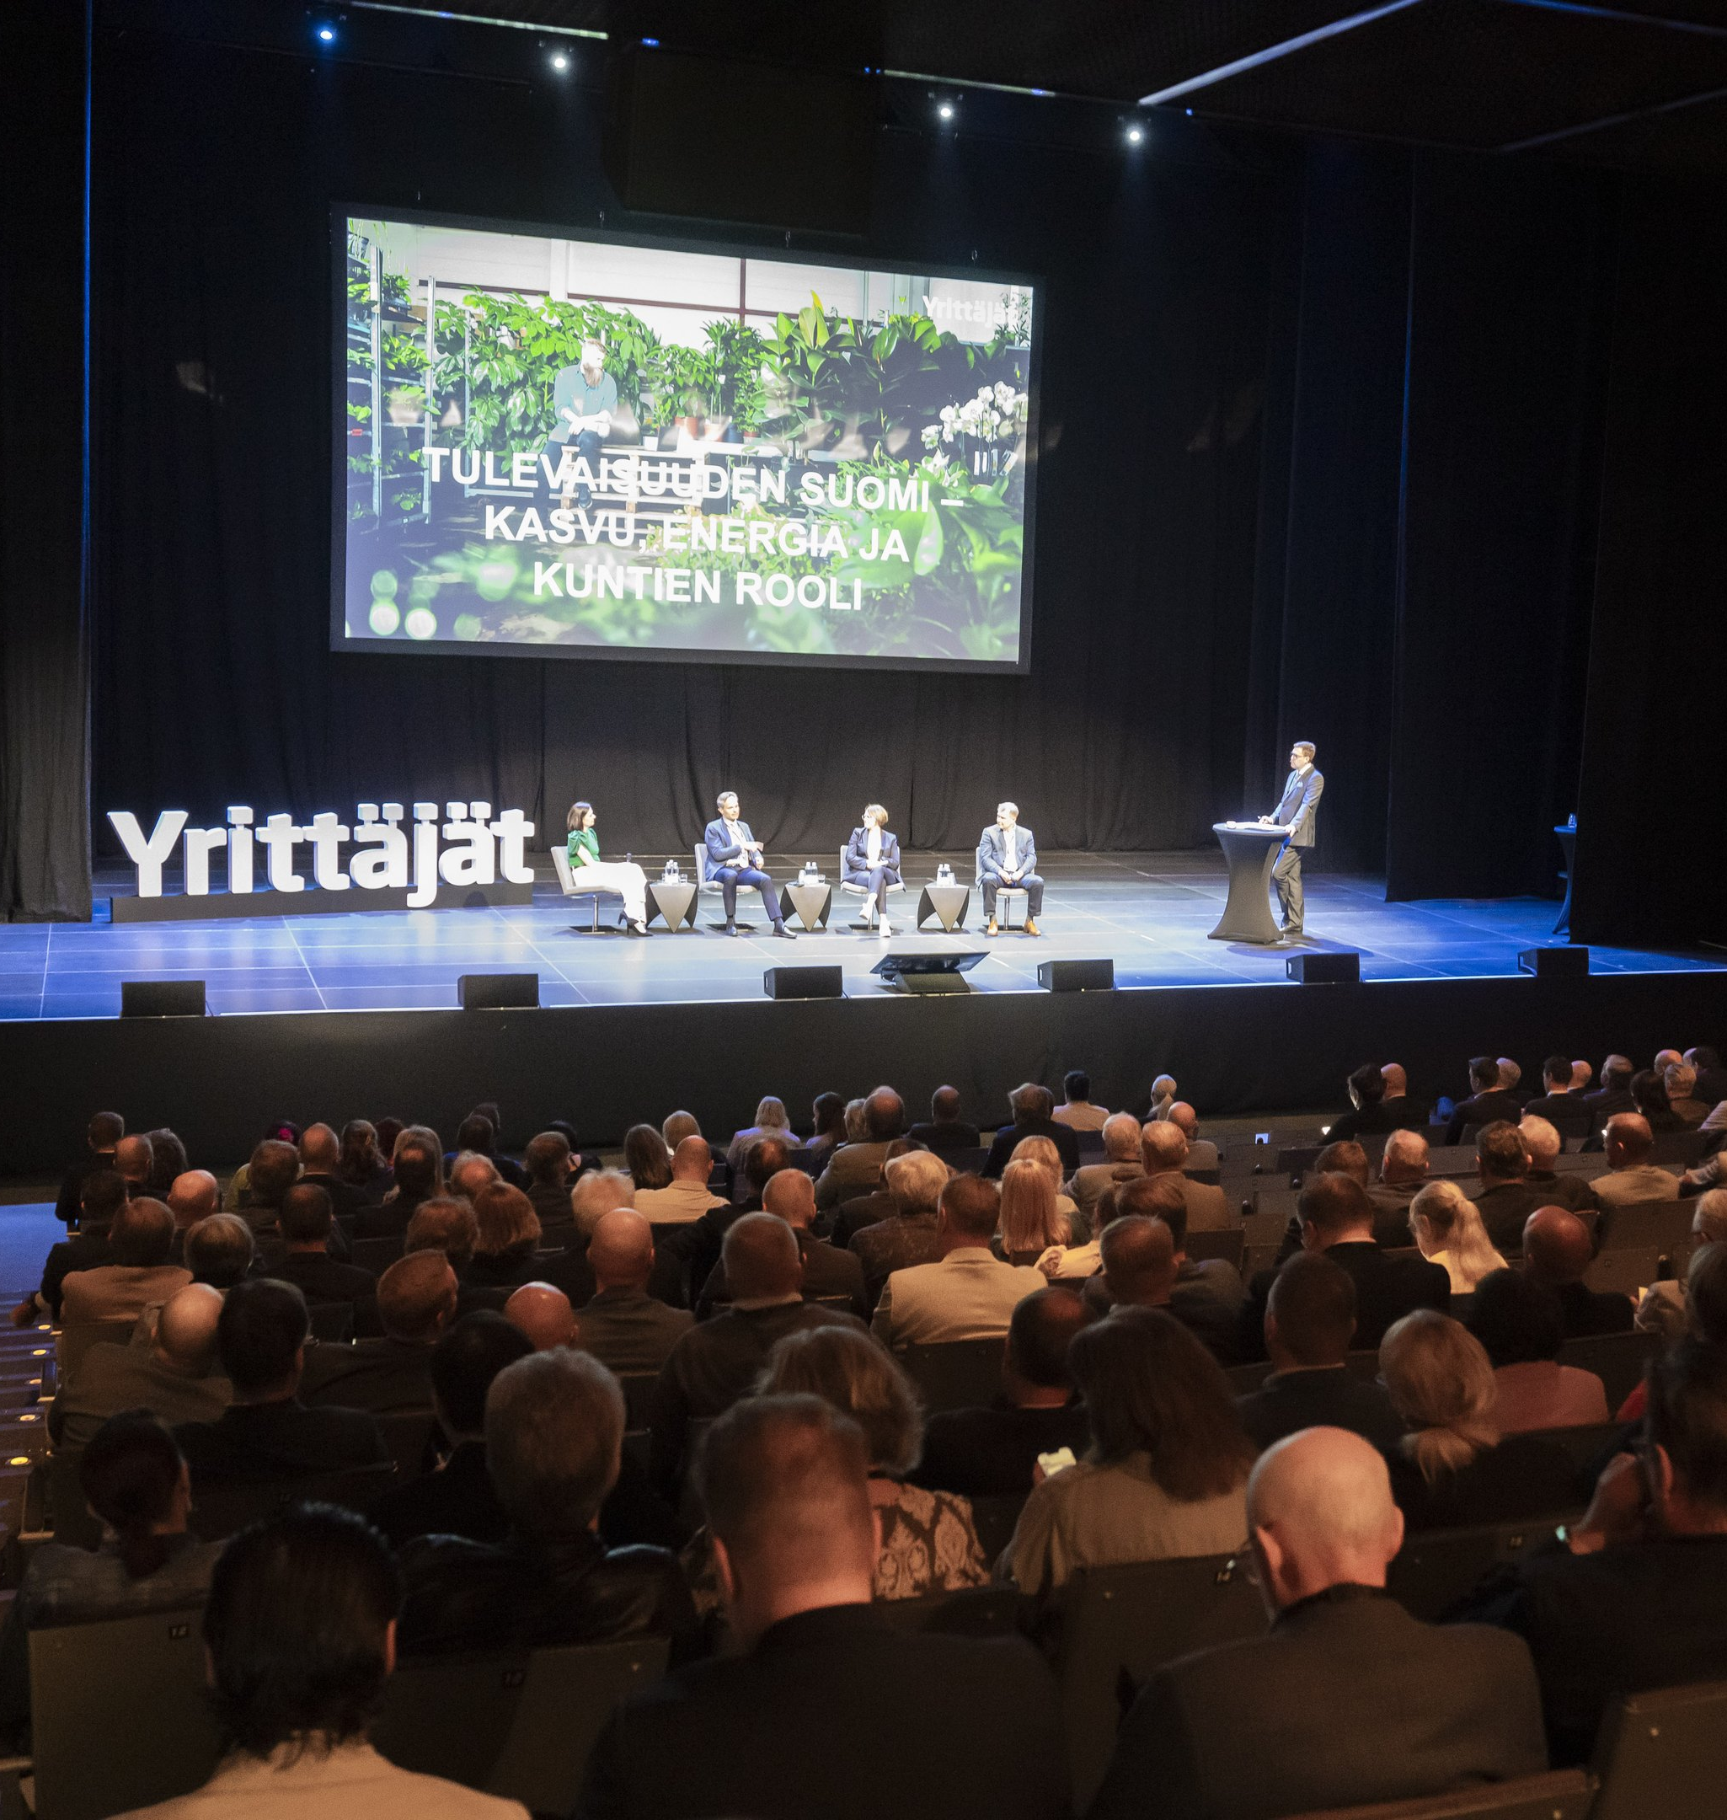

Webinaarit
Kuntajohtajan Yrittäjät-akatemia
Kunnallisjohdon seminaari
me.yrittajat.fi/kunta
kunnallisjohto.fi
Notes:
Kunnallisjohdon seminaari kokoaa vuosittain yhteen yli 1000 kuntapäättäjää, asiantuntijaa ja yrittäjää keskustelemaan ajankohtaisista yhteiskunnallisista aiheista.
Kaksipäiväinen seminaari tarjoaa myös erinomaisen mahdollisuuden verkostoitua ja käydä keskusteluja eri puolilta Suomea tulevien osallistujien kanssa.
Kunnallisjohdon seminaarissa julkaistaan vuorovuosin Kuntabarometrin ja Elinvoimabarometrin tulokset. Tutkimuksilla kartoitetaan kuntien ja yrittäjien yhteistyötä sekä elinkeinopolitiikan tilaa. Tule paikalle ja kuule, mikä on yrittäjän näkemys oman kuntansa ja alueensa elinvoimasta.
Valmennuksen tavoitteena on syventää kunnan- ja kaupunginjohtajien osaamista yritysten toimintaedellytyksistä ja antaa valmiuksia kehittää yritysyhteistyötä omassa kunnassa tai kaupungissa.
Lisäksi valmennus tarjoaa erinomaisen vertaisverkoston ja luottamuksellisen keskusteluilmapiirin kokemusten vaihtamiseen ryhmään valittujen kanssa.
Kuntajohtajan Yrittäjät-akatemia valmennukseen valitaan 12-14 henkilöä aloittavaan ryhmään. Valmennukseen kuuluu kaksi lähijaksoa Helsingissä, ulkomaanjakso Brysselissä sekä osallistuminen Kunnallisjohdon seminaariin.
Yrittäjien webinaareissa käsitellään ajankohtaisia aiheita, jaetaan parhaita käytäntöjä ja tarjotaan konkreettisia työkaluja, joilla voitte edistää kuntanne elinvoimaisuutta ja yrittäjäystävällisyyttä.

Slide 19

Yrittäjyyden ykköskunta
- koulutus (½ -1 pv)
Kenelle?
  Kunnan operatiiviselle johdolle, yrittäjärajapinnassa työskenteleville asiantuntijoille, kunnan valtuutetuille ja alueen yrittäjille.
  Kunta päättää kohderyhmän.
Tavoitteena
  yrittäjyyden vahvempi ymmärrys
  työkalut ja toimintamallit yrittäjämyönteisen elinvoimakunnan rakentamiseen
  eväitä parempaan sijoitukseen kuntabarometrissa – parempi kunta yrittää!
Koulutuskonsepti
  3 pääteemaa
  vuorovaikutteisuus ja monipuolisuus
  asiantuntijat (SY& mahd. ulkopuoliset)
  sisällön räätälöinti / tarkennus kuntabaron ja toiveiden mukaan

Slide 20
Teemat
TEEMA 1. Aluekehitys ja yrittäjyys
  Pk-yritykset nyt ja tulevaisuudessa osana kuntien menestystä
  Mitä uusimmat aluekehityksen tutkimukset kertovat kunnan päättäjille ja asiantuntijoille?
  Yrittäjämyönteinen kunta pähkinänkuoressa
TEEMA 2. Askelmerkit yrittäjyyden ykköskunnaksi
  Miten yrittäjät näkevät kunnan toimintaympäristönä?
  Mitä asioita barometrien (tai muiden tutkimusten) mukaan pitäisi laittaa kuntoon? Mitkä on vahvuuksia?
TEEMA 3. Kasvua kuntaan – hyödynnä Yrittäjien elinvoimaresepti
  Kuinka havaittuja kehityskohteita voisi laittaa kuntoon?
  Millaisia ratkaisuja ja työkaluja kunnan arkeen on tarjolla?
  Miten muut kunnat ovat selättäneet haasteita?

Slide 21
Toteutus
1. Markkinointi ja viestintä
  SY: markkinoi suoraan kunnille eri kanavissa.
  Alueet: omien tilanteiden mukaan.
2. Tarjoukset kiinnostuneille kunnille /SY
  Yhteys aluejärjestöön ennen tarjousta.
  Hintaan vaikuttaa kunnan koko, osallistujamäärä, keston ja sisältö (4000-10000€).
      Suuret kunnat (yli 50 000 asukasta)
      Keskikokoiset kunnat (10 000-50 000 asukasta)
      Pienet kunnat (alle 10 000 asukasta)
3. Koulutuksen tarkempi suunnittelu ja toteutus
  SY vastaa koulutuksen suunnittelusta ja sisällöstä.
  Alueet: oman tilanteen mukaan.

Slide 23

Suositteluliidikarkelot 2025
Vinkkaa, vaikuta, voita!

Slide 24
Mistä on kysymys?

Slide 25

Ketä karkelot koskevat ja mikä on tavoite?
Tavoite
  Tavoitteena on saada sinulta vähintään yksi laadukas suositteluliidi uudesta potentiaalisesta yritysjäsenestä.
  Kokonaistavoite 500 laadukasta suositteluliidiä. Tämän alittaminen tarkoittaa, että emme oikeasti ole edes yrittäneet.
Kuka voi osallistua?
  SINÄ!
  Paikallisyhdistysten, aluejärjestöjen ja Suomen Yrittäjien henkilöstö ja luottamushenkilöt.
  Karkeloiden kesto
  15.9. – 31.10.2025

Slide 26
Mikä on suositteluliidi?
Suositteluliidi on lämmin kontakti – yritys tai yrittäjä, jonka joku tuntee, suosittelee ja antaa luvan kontaktoida; se ei ole kylmä lista tuntemattomista yrityksistä.

Slide 27
Miksi osallistuisit?

Slide 28
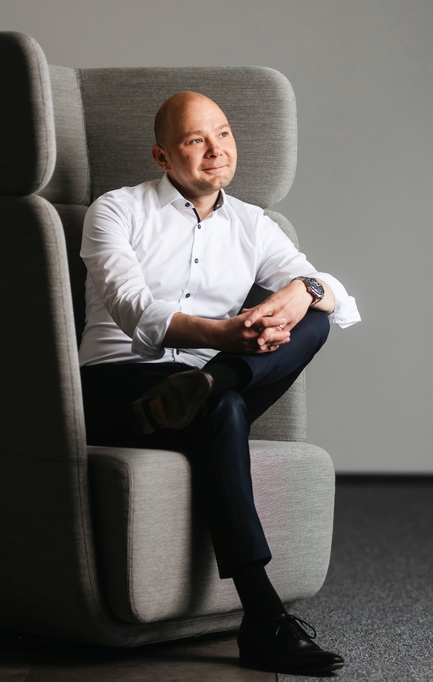
Suositteluliidi on helppo tapa tehdä näkyväksi yrittäjäjärjestön hyöty ja vaikuttavuus. Näin teet näkyväksi myös oman järjestötyösi.
Yrittäjäjärjestön jäsenyys on yrittäjiä, ei järjestöä varten. Yrittäjät on meille jäsenyrittäjille yhteisö, josta saamme tukea, kannustusta, vaikuttavuutta ja verkostoja yrittäjyyteemme.
Juuri sinun verkostossasi saattaa olla joku, joka tarvitsee tukea, jota ei ole osannut pyytää, joku, joka voi saada kannustusta kehittämiseen, kasvuun tai jaksamiseen vahvasta yrittäjien yhteisöstä.
Jätä siis liidisi, sillä me jos ketkä tiedämme, että tähän kasvavaan ja vaikuttavaan joukkoon kannattaa kuulua.
-Petri Salminen, Suomen Yrittäjien Puheenjohtaja

Slide 29

Eikä siinä vielä kaikki..

Slide 30


Tuotepalkinnot lahjoittaa Yrittäjien pääyhteistyökumppani Elisa
Pääpalkinto
Samsung Galaxy Tab S10 FE 5G 128 GB.
(729€ sis. alv.)
Vapaus pakattuna yhteen laitteeseen – työ, viihde ja yhteys kulkevat aina mukana.
Viikoittaiset palkinnot
2 kpl JBL Tuner 2 -langaton radiokaiutin (á 89,70€ sis. alv)
2 kpl OnePlus Buds 4 -langattomat kuulokkeet (á 119,20 € sis. alv)
3 kpl K-Lahjakortteja (á 50€)
Arvontamekanismi
Jokainen suosittelu antaa yhden ”arvan” arvontaan, lisäten mahdollisuutta voittaa palkintoja.

Slide 31
Miten osallistut?
www.yrittajat.fi/liidi

Slide 32
Ohjeet & säännöt Materiaalipankissa
Suositteluliidikarkelot 2025

Slide 33
Tutustu Elisan tarjoamiin jäsenetuihin
Tietoturvalliset liittymät, nettiyhteydet ja yksinkertaiset IT-palvelut – erikoishinnat Suomen Yrittäjien jäsenille! - Yrittajat.fi

Slide 34

KIITOS OSALLISTUMISESTA!

